Slide 1
Интернет – сервис для автоматизированного учёта результатов защиты лабораторных работ студентами вуза
Руководитель: доц., к.т.н. Смелов В. В.
Студент: Прокопович Д. В.

Slide 2
Цель: автоматизация процесса документооборота в деканате высшего учебного заведения
Для достижения цели сформулированы следующие задачи:
Исследование процесса документооборота в деканате.
Проектирование архитектуры автоматизированной системы.
Проектирование программного обеспечения автоматизированной системы.
Проектирование логической схемы базы данных.
Разработка программного обеспечения.
Тестирование автоматизированной системы.

Slide 3
Выбор платформы и инструментальных средств
Windows Server 2008, ASP.NET 4.5
ASP.NET MVC 5, С# 6.0;
Microsoft SQL Server 2012
Oracle 12c
IIS7.5
jQuery
Bootstrap

Slide 4
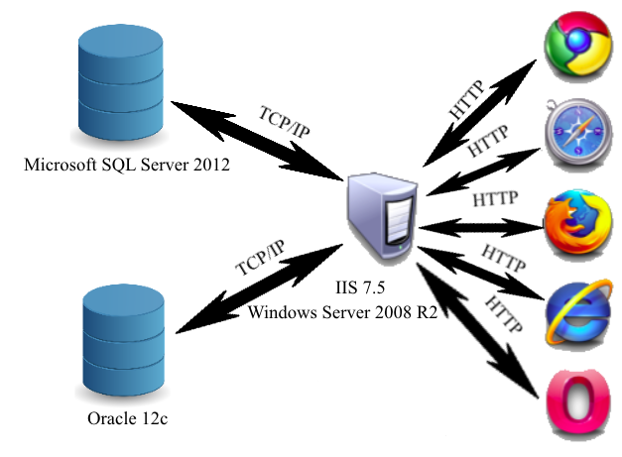
Архитектура приложения

Slide 5
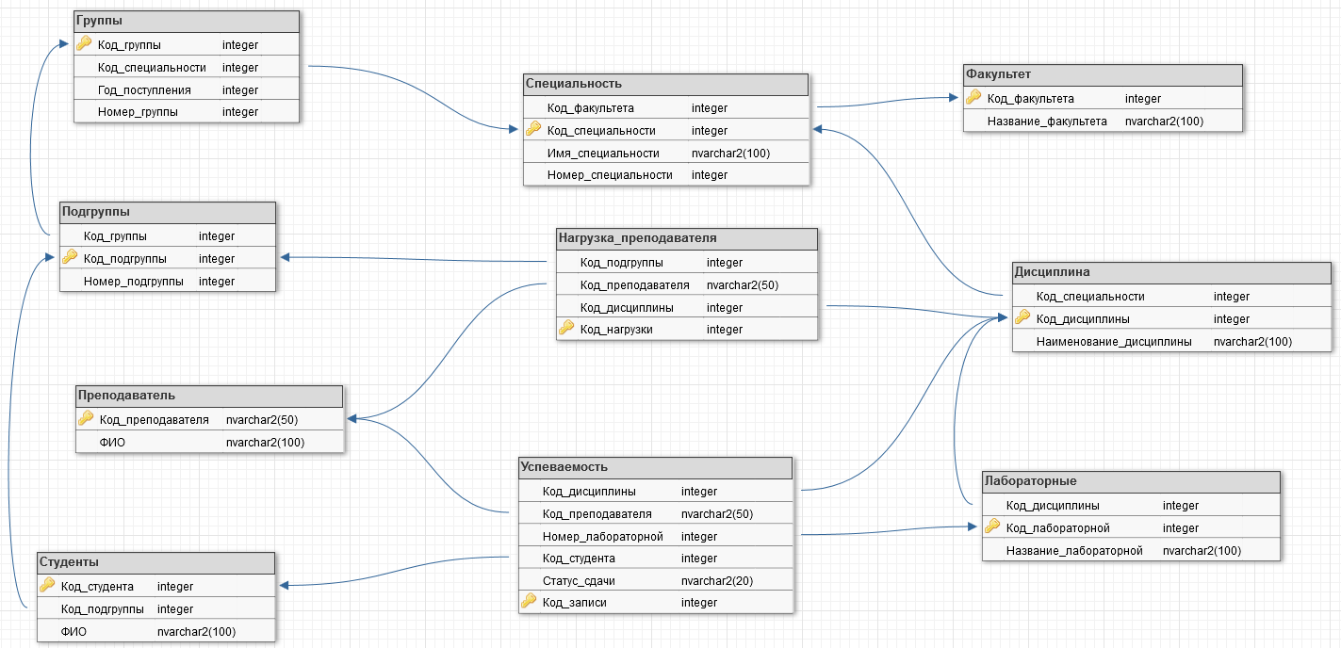
Схема базы данных

Slide 6
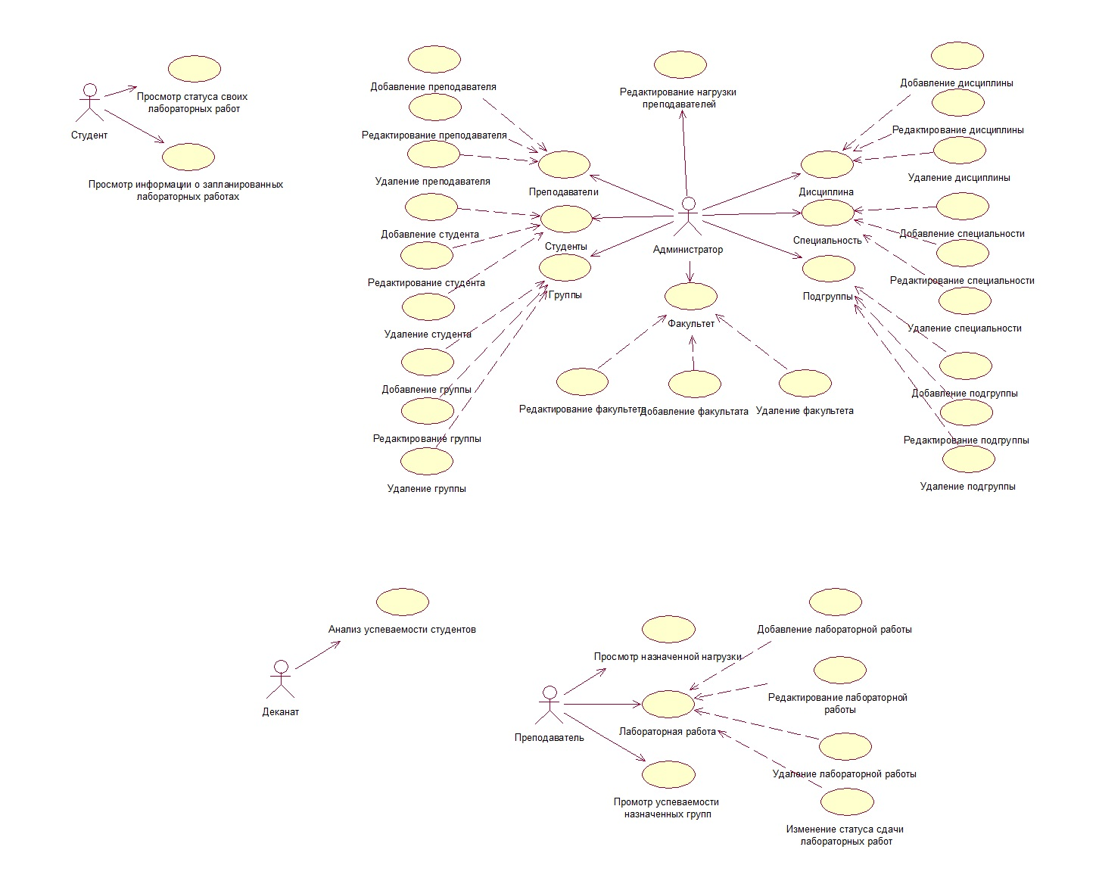
Диаграмма вариантов использования

Slide 7
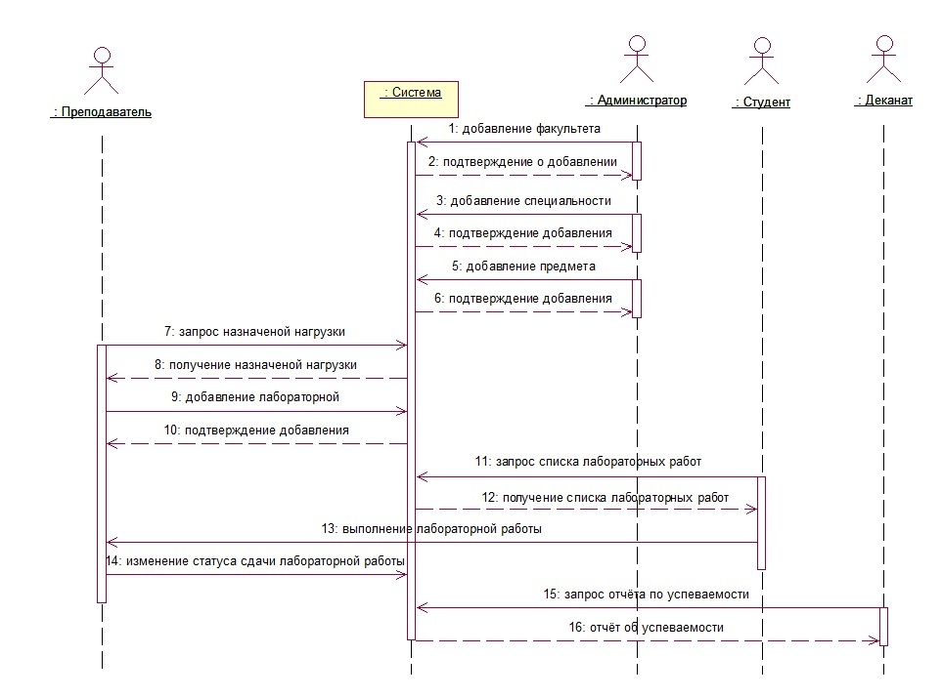
Диаграмма последовательностей

Slide 8
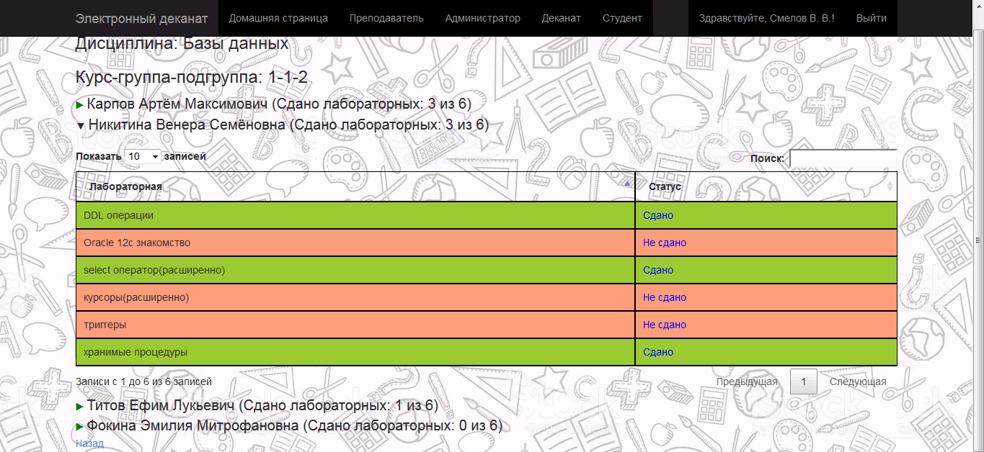
Графический интерфейс

Slide 9
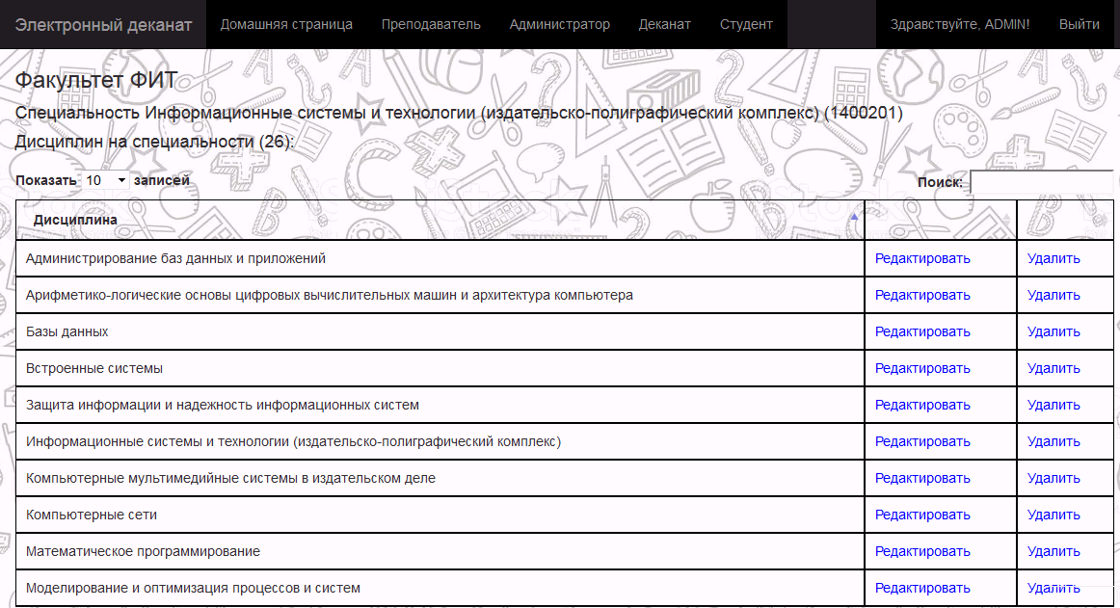
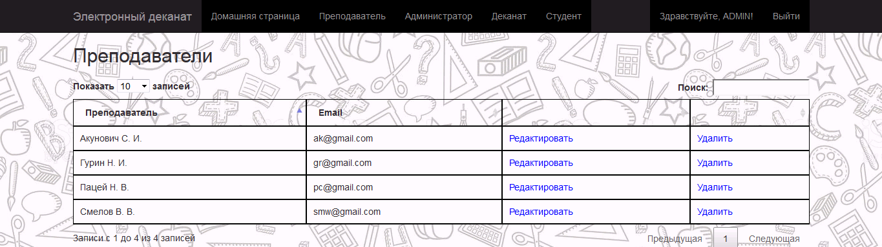

Slide 10
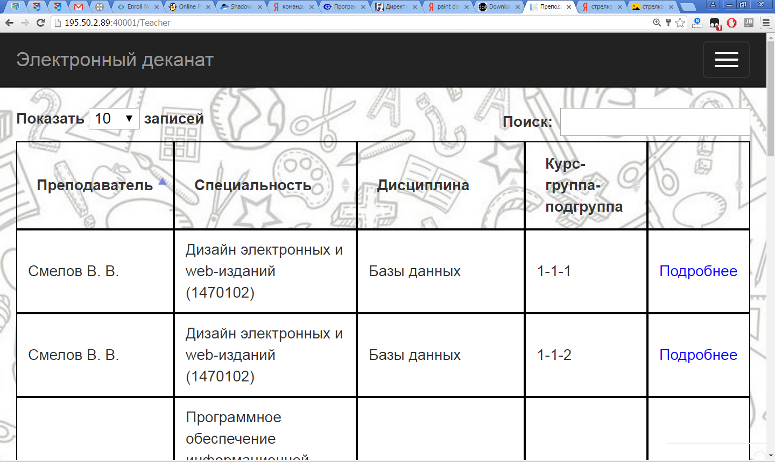
10

Slide 11
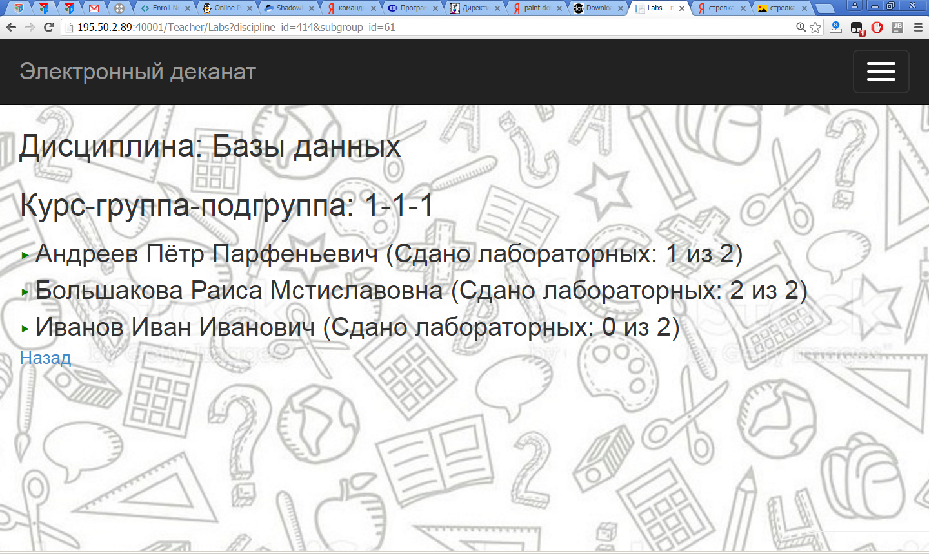
11

Slide 12
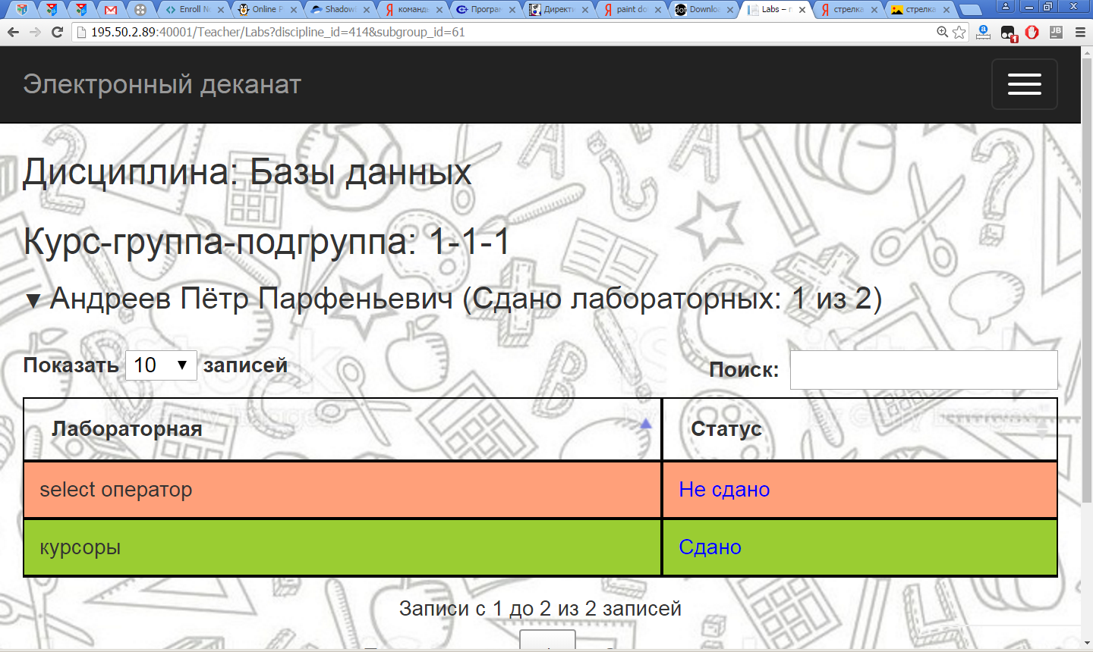
12

Slide 13
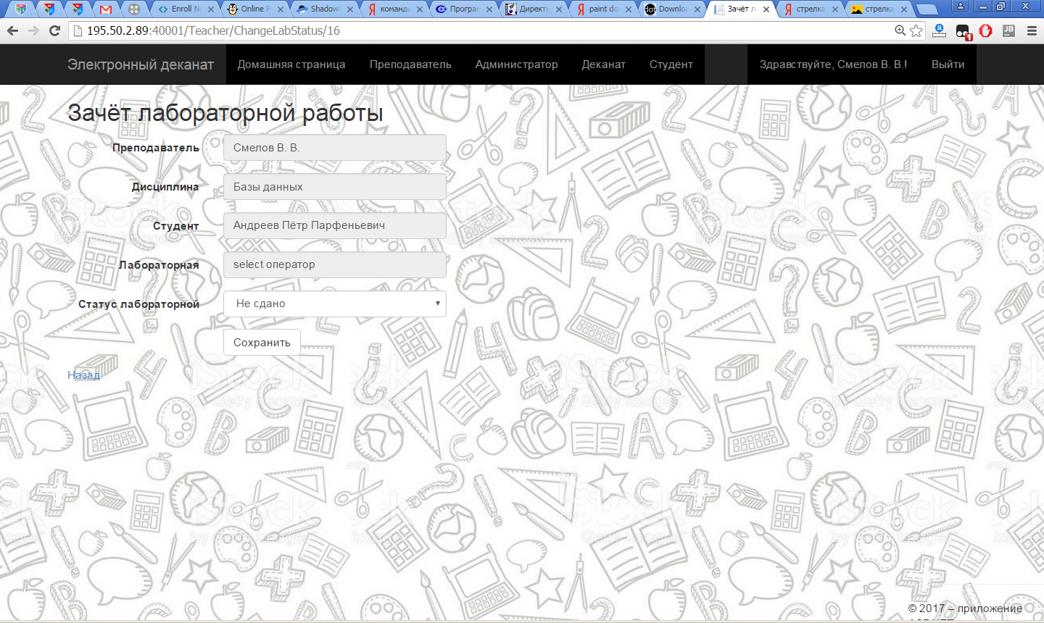
13

Slide 14
Экономические показатели
Наименование показателя | Значение
Время разработки, мес. | 2
Количество программистов, чел. | 1
Зарплата с отчислениями, руб. | 2 653,2
Расходы на материалы, оплату машинного времени, прочие, руб | 221,58
Накладные расходы, руб | 540
Себестоимость разработки программного средства, руб. | 3 414,78
Расходы на сопровождение и адаптацию, руб. | 341,48
Полная себестоимость, руб. | 3 756,26
Цена разработки с НДС, руб. | 5 409,01
Прибыль от реализации, руб. | 751,25
Рентабельность разработки, % | 20
Эффект от разработки | Уменьшение времени
Ожидаемое уменьшение времени | Уменьшение времени в 2 раза

Slide 15
Заключение
Разработанное программное обеспечение позволяет улучшить деятельность деканата высшего учебного заведения, а так же учебный процесс в целом
Разработанный интернет-ресурс имеет множество путей развития и совершенствования. Он сможет легко масштабироваться в дальнейшем.

Slide 16
Спасибо за внимание
Интернет – сервис для автоматизированного учёта результатов защиты лабораторных работ студентами вуза
Руководитель: доц., к.т.н. Смелов В. В.
Студент: Прокопович Д. В.

